Slide 1
Prise en main
Notion de variable

Slide 2
L’environnement (1)
Python est avant tout un langage de programmation
Le plus simple (quoique…) est d’utiliser une console
…vous êtes prêt à faire du python. Au prompt tapez :
Bravo !!! Vous avez réalisé votre première commande
Lancer un Terminal
(menu Applications -> outils système)
Taper la commande python
>>> Gertrude = 12

Slide 3
L’environnement (2)
Console simple mais pas peu « conviviale »
  => Mieux : utilisation d’un environnement de développement
  Celui installé sur les postes : Anaconda/ Spyder
Lancer un Terminal
Taper la commande spyder

Slide 4
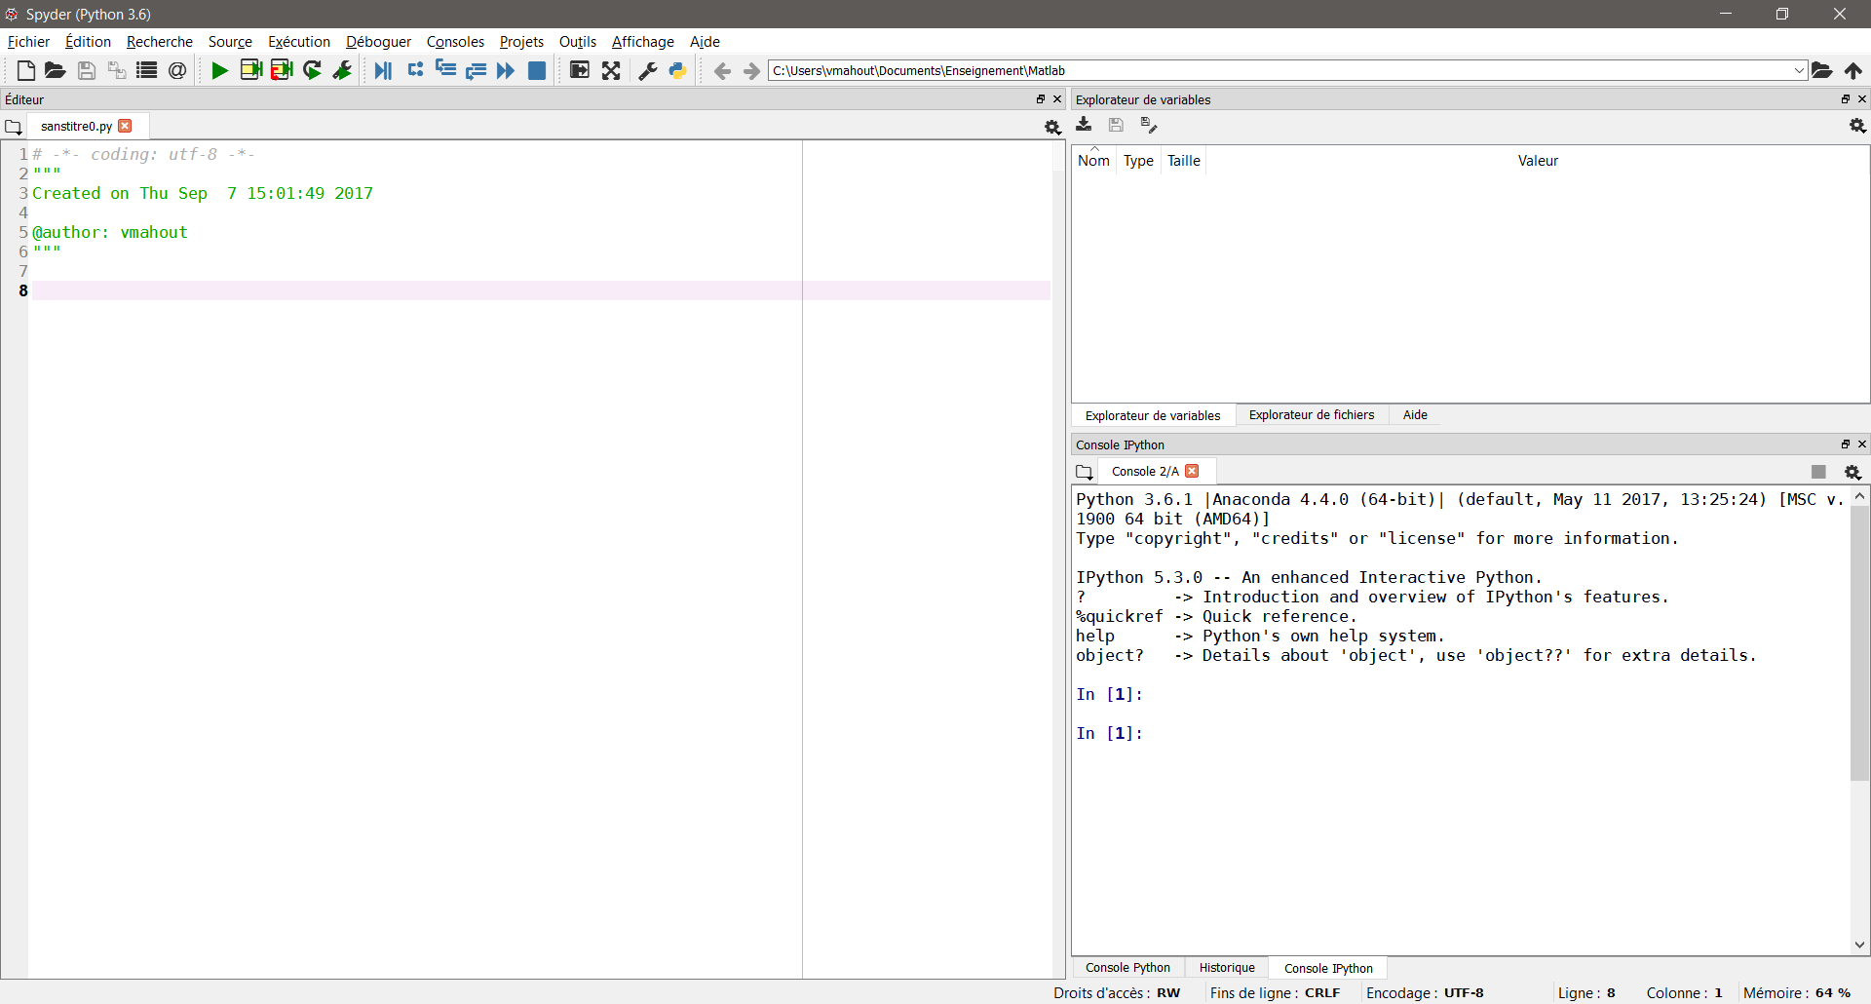
Spyder
Un explorateur de variables
Un explorateur de fichiers
Un éditeur de fichiers
Une console

Slide 5
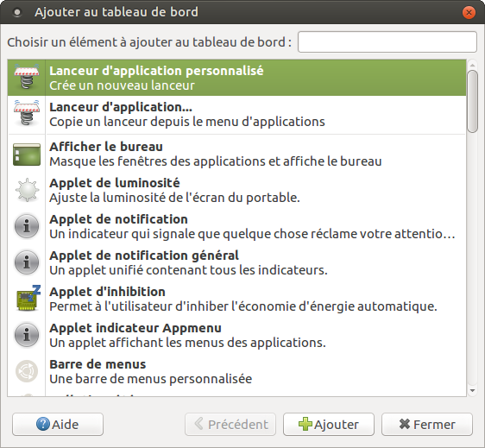
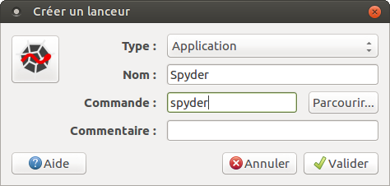
Spyder
Se créer un lanceur d’application sous Ubuntu Mate
  Clic droit dans le bandeau du tableau de bord (tout en haut)
  Ajouter au tableau de bord…
  Lanceur d’application personnalisé

Slide 6

Qu’est qu’une variable ?
Qu’est ce qui se passe si je tape :
= est un opérateur
  Au même sens que le « + » , le « * », …
  C’est un ordre que je donne à l’ordinateur
  C’est l’opérateur d’affectation.
  J’indique à Python que je dois mettre dans un emplacement mémoire qui s’appellera VarA, la valeur 18257.
  Je crée la variable VarA (ou je la modifie si elle existe déjà).
En algorithmique, le symbole d’affectation est le ←
(le symbole = a un autre sens)
En Python pas de nécessité de déclarer les variables avant de les utiliser
Quel est le type de VarA ?
à suivre….
VarA = 18257
Contrairement aux Maths
VarC = VarA
est différent de
VarA = VarC
VarB = 23
VarC = VarA

Slide 7
Variable : « définition »
Maths ( Ex. : 𝑦=3𝑥+2 ) 𝑦 et 𝑥 sont des variables mais n’ont pas de valeurs définies a priori, juste en ensemble de définition
Info : une variable est un emplacement mémoire que l’on prévoit pour stocker une information.
=> A tout moment, cette case mémoire contient toujours qqch
Une fois crée, une variable est réutilisable
Pourquoi l’expression
4 = Var
n’a pas de sens, même si Var existe ?
Maths vs Info
Quel sens pour l’expression :
x = 3 -x

Slide 8
Commençons le calcul…
Python comme calculette….
Quelques remarques :
  Pas forcément de l’affichage…mais les calculs se font
  Pour « voir » une variable : taper son nom (ou Explr. Variables)
  Utilité des variables quand on fait « plein de calculs »
  Les variables se créent, se modifient, se « typent » naturellement
  Et si je veux faire des calculs plus « compliqués » (trigo, log,…..) ?
VarA +VarB
VarC = VarA – VarC
VarC = 2*VarC
VarD = VarA/VarB

Slide 9
…continuons le calcul
Le « noyau » Python n’a pas tout ….mais il possède plein de modules qui peuvent nous aider
Exemple de module : le module math
Beaucoup de choses existent….
log(VarA)
import math
LogVarA = math.log(VarA)
Angle = math.pi/4
math.cos(Angle)
help(« math »)

Slide 10
Soyons précis…
Calculons la racine carrée de VarA :
Et revenons à la valeur initiale :
Quelles observations ?
Sqr_VarA = math.sqrt(VarA)
VarAbis = Sqr_VarA* Sqr_VarA
VarAbis = Sqr_VarA**2
VarAbis = math.pow(Sqr_VarA,2)
VarA
VarA - VarAbis

Slide 11
Codage des variables
Qu’est ce que le type ?
  Façon dont la variable est stockée en mémoire
  => la taille qu’elle occupe
  => la façon dont elle est codée
Où est « écrit » une variable dans un ordinateur ?
Qu’est ce au fond un «calculateur » ?

Slide 12
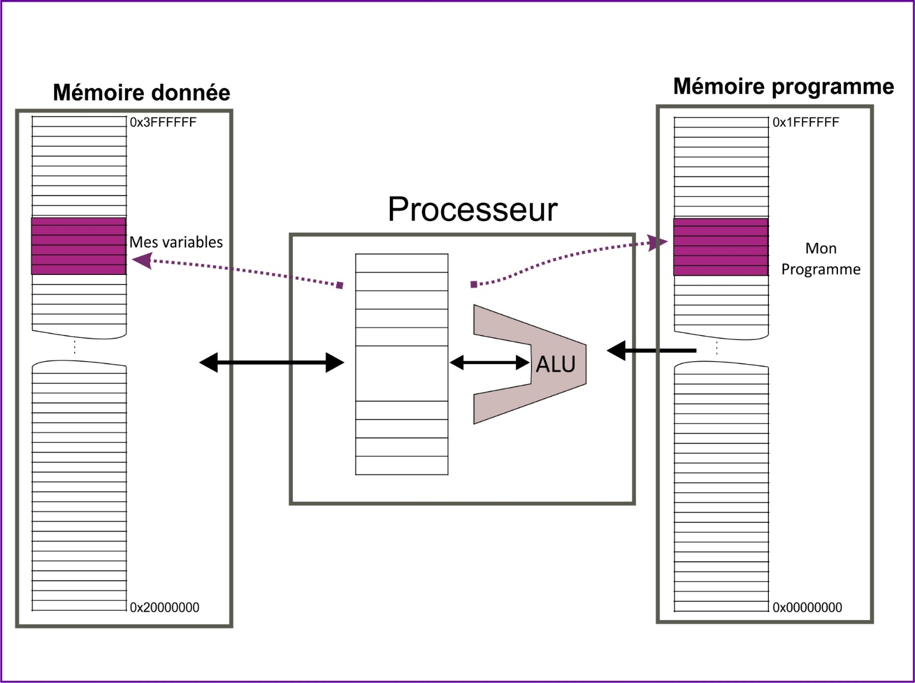
Un ordinateur c’est quoi ?
Réduit à son strict minimum c’est cela :

Slide 13
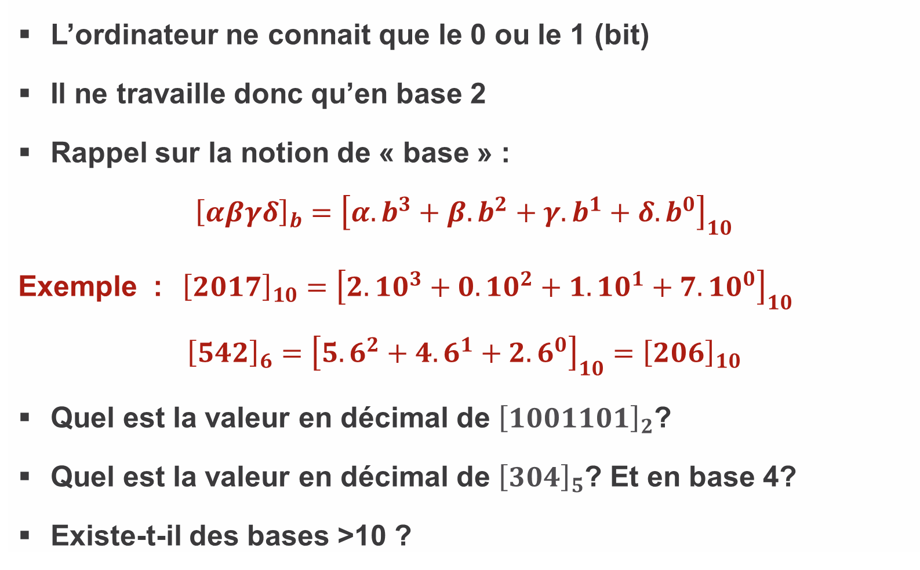
Codage d’un nombre
L’ordinateur ne connait que le 0 ou le 1 (bit)
Il ne travaille donc qu’en base 2
Rappel sur la notion de « base » :
$${\left[αβγδ\right]}_{b}={\left[α.b^{3}+β.b^{2}+γ.b^{1}+δ.b^{0}\right]}_{10}$$
Exemple :${\left[2017\right]}_{10}={\left[2.{10}^{3}+0.{10}^{2}+1.{10}^{1}+7.{10}^{0}\right]}_{10}$
$${\left[542\right]}_{6}={\left[5.6^{2}+4.6^{1}+2.6^{0}\right]}_{10}={\left[206\right]}_{10}$$
Quel est la valeur en décimal de ${\left[1001101\right]}_{2}$?
Quel est la valeur en décimal de ${\left[304\right]}_{5}$? Et en base 4?
Existe-t-il des bases >10 ?

Slide 14
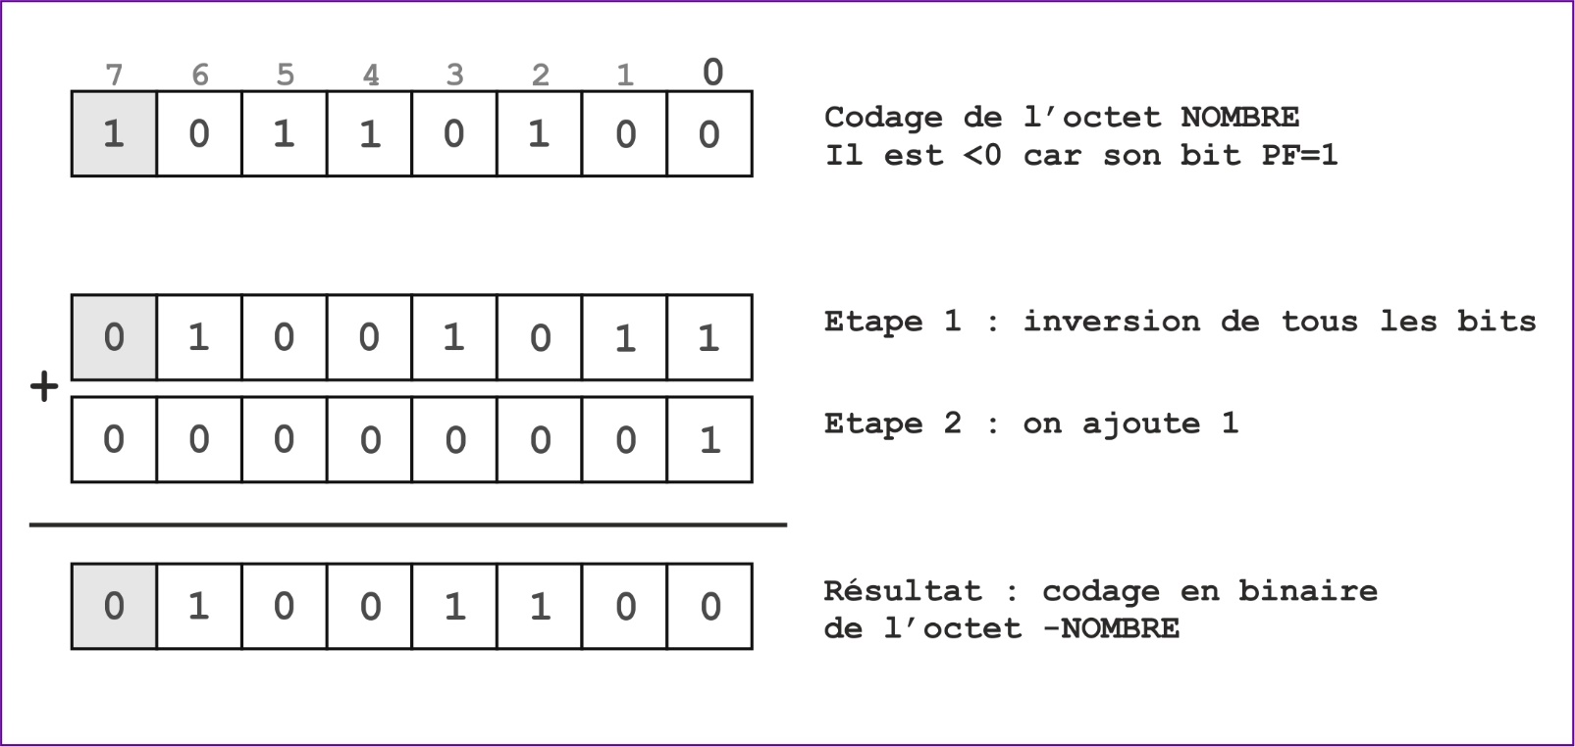
Stockage d’un variable
Une variable = une ou plusieurs « cases mémoire »
La case de base contient un octet
Qu’est ce qu’un octet ?
Quelle valeur maximale peut il contenir ?
Et si le nombre devient plus grand que cette valeur maximale?
Et si le nombre est négatif ?
  Ex : si on considère Nombre positif il vaut ici 180
  Sinon on calcule son complément à 2 = il vaut ici -76
Et si le nombre n’est pas entier ?
Et si ce n’est pas un nombre ?

Slide 15

Notion de typage
Précision
Val1 =12.2e4
Val2 = 2.23e-13
Somme = Val1 + Val2
Prod = Val1*Val2
Conclusion ?
Un programme informatique doit savoir comment est codé les variables sur lesquelles il travaille => notion de type
Dans le plupart des langages (C, Ada,..;) : il faut préciser le type des variables avant leur utilisation = déclaration de variables
En python le typage se fait « à la volée »
  4 types numériques (codage complexe car langage interprété)
    integer ou long integer : codage de nombres entiers
    float : codage de nombre réels sur 64 bits,
    complex : pour les nombres complexes
Quelques « bizzareries » :
Bcp = 1e443
PasBcp = -1e602
Bcp=Bcp*0
Zz = complex(1,2)
Test=isinstance(VarA,int)
Test2 = (3<2)
Carac = ‘R’
Paul = ‘Lochon ’
Nb= ‘4’
Nb +2
On utilisera aussi :
Le type bool
les variables booléennes
(TRUE/FALSE)
Le type str
les caractères
Les chaines de caractères

